Slide 1
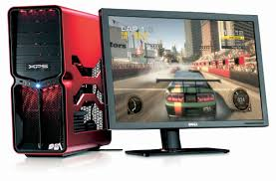
POČÍTAČ – STAVBA A FUNKCE
WEBQUEST JE URČEN PRO STUDENTY GYMNAZIÍ S PORUCHOU SLUCHU
ZPRACOVAL GRZEGORZ SUS

Slide 2
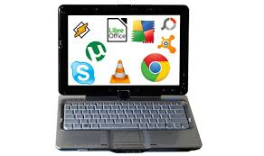
OBSAH
ÚVOD
ÚKOLY
PROCES
ZDROJE
EVALUACE
ZÁVĚR
MANUÁL PRO UČITELE

Slide 3
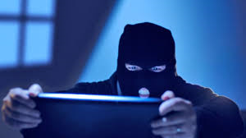
ÚVOD
Narazili jste na firmu, kde si zaměstnanci každý den brali součástky z nového firemního počítače. Když se vrátil šéf z týdenní dovolené, z počítače již nezůstalo nic.

Slide 4
ÚVOD
Majitel firmy propustil všechny zaměstnance, kteří odpovídali za počítačové vybavení, rozhodl se, že osobně
koupí
nový počítač.
Bohužel tento šéf
nenavštěvoval gymnázium s informatikou a v počítačích se nevyzná.

Slide 5
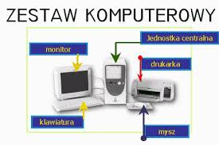
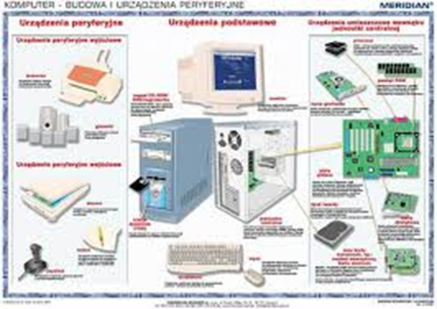
ÚKOLY
Vaším úkolem bude seznámit šéfa s počítačovým vybavením. Musíte mu popsat jednotlivé součásti a vnější periferie počítače. Dále musíte připravit nákupní seznam, který bude obsahovat všechny součástky, ze kterých bude možné složit nový počítač. Když mu pomůžete, získáte odměnu!

Slide 6
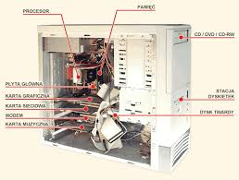
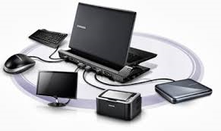
PROCES
Budete pracovat ve dvoučlenných týmech.
Dva studenti budou hledat na internetu informace týkající se:
Jeden student bude odpovídat za informace o vnitřních
součástech počítače.
Druhý student bude odpovídat
za informace
o periferních zařízeních.

Slide 7
PROCES
Informace, které jste vy a spolužák získali, propojte do zajímavé prezentace v programu Microsoft® PowerPoint. Pokud si myslíte, že ještě máte
příliš málo vědomostí pro
dokončení úkolu, vyhledejte si
informace také z jiných zdrojů.

Slide 8
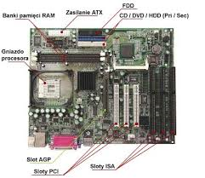
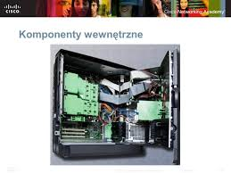
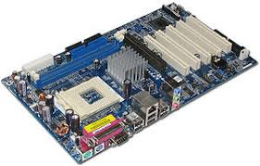
PROCES
První student
Jeho úkolem bude shromáždit informace o vnitřních subsystémech počítače.
Počítač se skládá z mnoha součástí. Základní zařízení v počítači: Základní deska, procesor, grafická karta, zvuková karta, paměť RAM, paměť ROM, síťová karta, modem, TV karta, zdroj, pevný disk, CD-ROM mechanika, disketová jednotka.

Slide 9
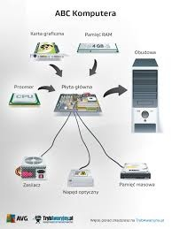
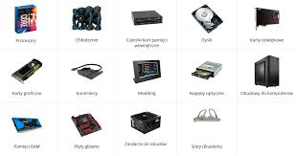
PROCES
Druhý student
Jeho úkolem bude shromáždit informace vnějších (periferních) zařízeních počítače
Velmi důležitou součástí počítače jsou vnější periferie. Jedná se o základní součásti, jako je monitor, klávesnice nebo myš, a rozšiřující zařízení jako je skener nebo tablet; tato zařízení umožňují rozvíjet naše vybavení.

Slide 10
ZDROJE
Vnitřní součásti počítače
https://cs.wikipedia.org/wiki/Po%C4%8D%C3%ADta%C4%8D
https://aukro.cz/elektro?size=120
https://cs.wikipedia.org/wiki/Mikroprocesor
https://cs.wikipedia.org/wiki/Hardware#Procesor
https://cs.wikipedia.org/wiki/Po%C4%8D%C3%ADta%C4%8Dov%C3%A1_sk%C5%99%C3%AD%C5%88
https://cs.wikipedia.org/wiki/Z%C3%A1kladn%C3%AD_deska
https://cs.wikipedia.org/wiki/Opera%C4%8Dn%C3%AD_pam%C4%9B%C5%A5
https://cs.wikipedia.org/wiki/Pevn%C3%BD_disk

Slide 11
ZDROJE
Vnější zařízení počítače
https://cs.wikipedia.org/wiki/Po%C4%8D%C3%ADta%C4%8D
https://aukro.cz/elektro?size=120
https://cs.wikipedia.org/wiki/Monitor_(obrazovka)
https://cs.wikipedia.org/wiki/Po%C4%8D%C3%ADta%C4%8Dov%C3%A1_kl%C3%A1vesnice
https://cs.wikipedia.org/wiki/Vstup/v%C3%BDstup
https://cs.wikipedia.org/wiki/Po%C4%8D%C3%ADta%C4%8Dov%C3%A1_my%C5%A1

Slide 12
EVALUACE
Při prezentaci obou studentů před třídou bude provedeno hodnocení věcné a teoretické správnosti sestaveného počítače. Třída ohodnotí, zda majitel firmy obdržel vhodné informace, aby
si počítač mohl postavit
sám. Třída provede zhodnocení,
zda prezentovaná
řešení budou
fungovat v reálných
podmínkách.

Slide 13
EVALUACE

Slide 14
EVALUACE

Slide 15
EVALUACE
EVALUACE – HODNOCENÍ
BODY | HODNOCENÍ
1-4 | NEDOSTATEČNÉ
5-8 | PŘÍPUSTNÉ
9-11 | DOSTATEČNÉ
12-13 | DOBRÉ
14-15 | VELMI DOBRÉ
16 | VÝBORNÉ

Slide 16
ZÁVĚR
A proč byste si měli vlastně vůbec počítač stavět sami, když si můžete vybrat z bohaté nabídky hotových počítačů? Protože to bude levnější? Opravdu? Výhodou může být skutečnost, že si sami vyberete součástky, ze kterých si počítač složíte. Existují také další výhody, když si počítač postavíte sami. Budete znát složení svého počítače, a proto si jej můžete snadno rozšířit a provést jeho modernizaci tak, že vyměníte pouze některé
technicky zastaralé
komponenty a nebudete muset kupovat
nový počítač.

Slide 17
ZÁVĚR
Dále je dobré se v dané problematice orientovat, jelikož pak vás žádný prodejce neutáhne na vařené nudli, když vám bude vysvětlovat, že ventilátor hučí, protože je vadná základní deska. Vaší odměnou (pokud jste dobře splnili úkol)
jsou vědomosti, a kromě toho pochvala od šéfa firmy a jisté místo
u renomované počítačové
firmy (za nějakou dobu),
pokud budete prohlubovat
získané vědomosti.

Slide 18
ZÁVĚR
Díky WebQuestu zaměřenému na stavbu počítačů jste se seznámili s možností stavby počítače, s jeho vnitřními komponenty a perifériemi. V současnosti se však situace velmi rychle mění a prakticky každý den dochází k rychlému technickému rozvoji.
Po splnění úkolu jsou však
vaše vědomosti
v této oblasti
podstatně širší.
Výborně!!!

Slide 19
MANUÁL PRO UČITELE
Před WQ se učitel seznámí se s jeho obsahem a posoudí, zda před tím, než WQ zadá studentům k realizaci, není nutné doplnit jejích základní vědomosti nezbytné pro hladkou realizaci WQ;
Čas pro realizaci WQ by měl být přizpůsoben možnostem studentů. Učitel poté, co se seznámí s WQ, musí stanovit délku času potřebného pro jeho realizaci.
Učitel musí provést společně se studenty podrobnou analýzu obsahu WQ, aby ověřit si tak, že chápou jeho podstatu;
Učitel si musí ověřit, zda studenti umí pracovat v PowerPointu a zda nebudou potřebovat pomoc v této oblasti.

Slide 20
MANUÁL PRO UČITELE
Při hodnocení prezentaci studentů s dalším postižením musí učitel zohlednit jejich pracovní nasazení;
Skupinu lze rozdělit dle libovolných kritérií. Učitel musí při zadání úkolu zohlednit předpoklady studentů a musí zohlednit požadavek na rovnoměrné rozložení sil v jednotlivých skupinách;
U početnějších tříd lze utvořit větší skupiny a k jednomu úkolu přiřadit více studentů.

Slide 21
MANUÁL PRO UČITELE
Studentům ve větší skupině můžete dát konkrétní role tj.:
kromě vedoucího, který bude koordinovat celou práci, lze ve skupině stanovit experta, který se bude vyhledávat grafiku pro prezentaci, experta, který bude prezentaci připravovat po technické stránce, experta, který bude prezentovat, atp.;

